Slide 1
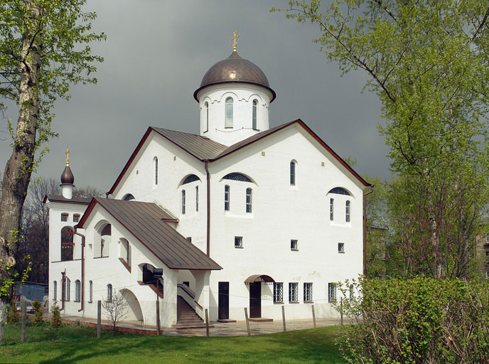
Архитектурные элементы храмов.

Slide 2
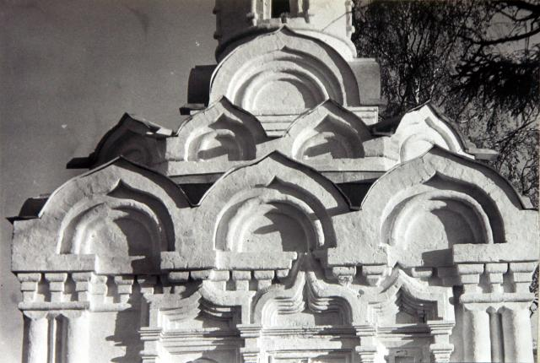
Закомары

Slide 3
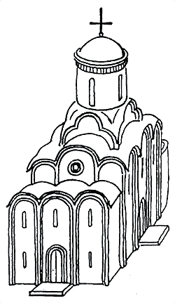
Закомары

Slide 4
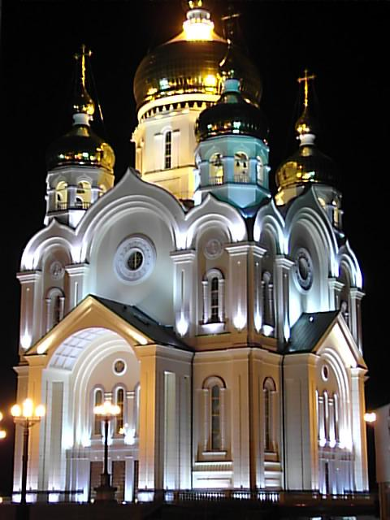
Пилястры

Slide 5
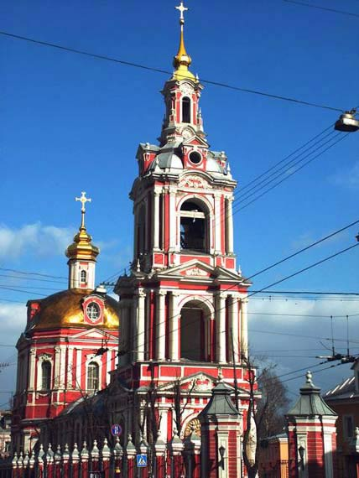
Пилястры

Slide 6
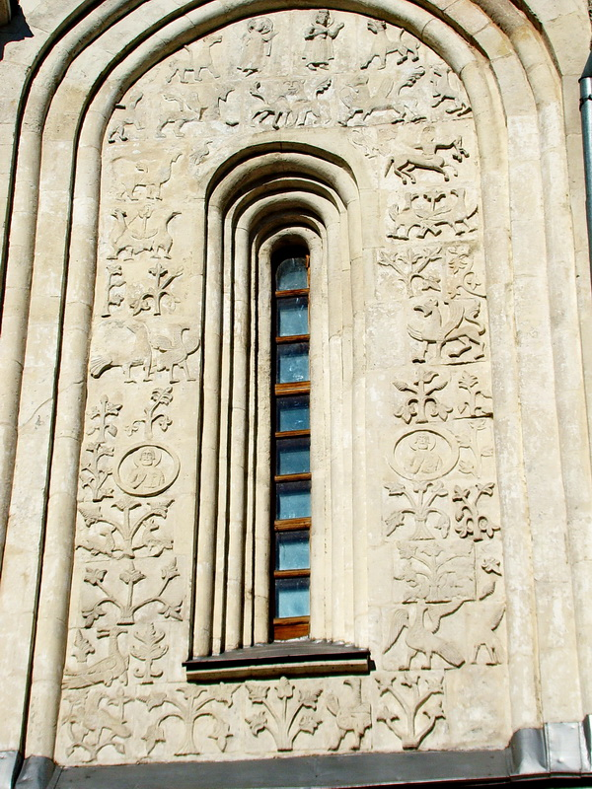
Прясло

Slide 7
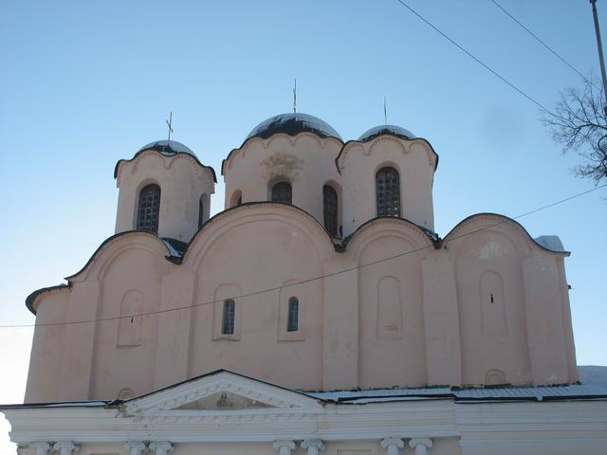
Прясло и лопатки

Slide 8
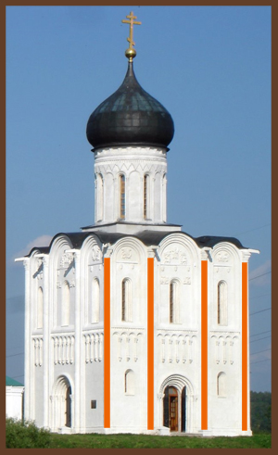
Лопатки

Slide 9
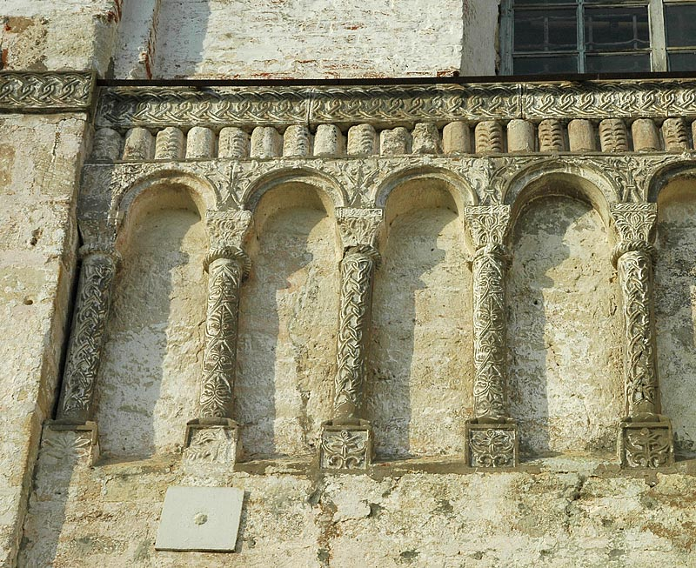
Аркатурно-колончатый пояс

Slide 10
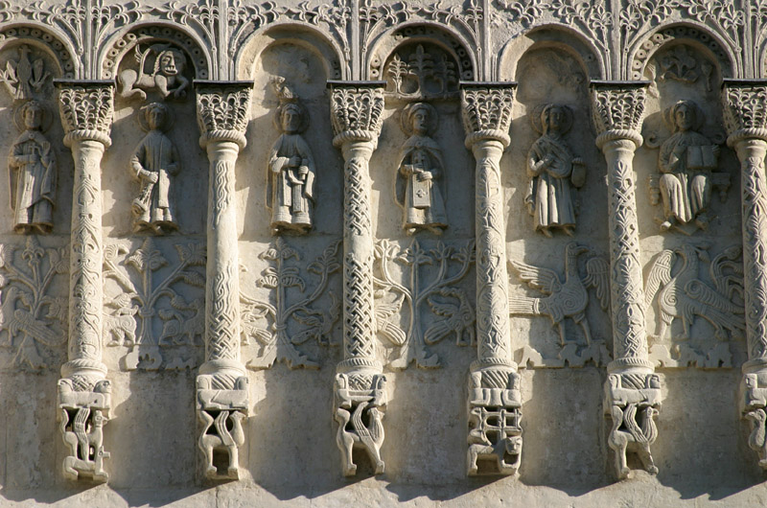
Аркатурно-колончатый пояс

Slide 11
Трехлопастное покрытие храма

Slide 12
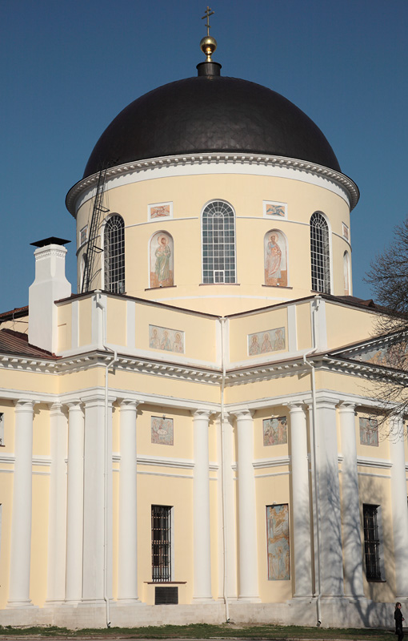
Купольное завершение

Slide 13
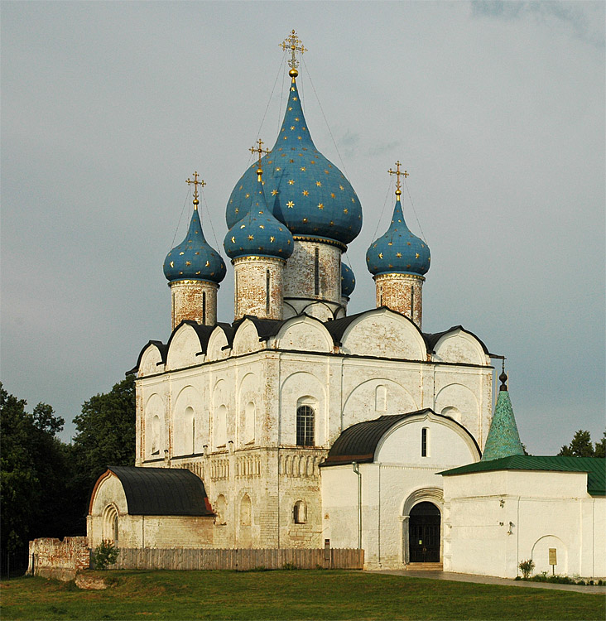
Луковичное завершение

Slide 14
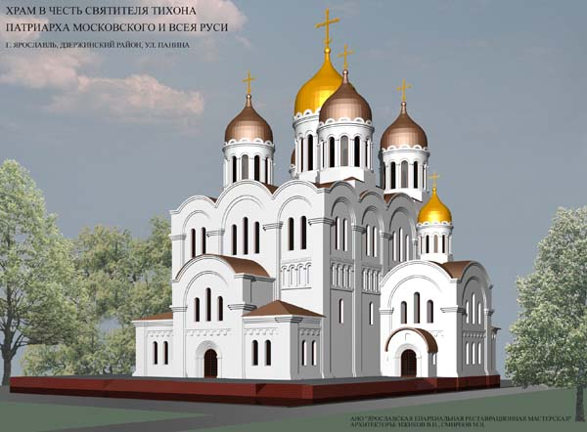
Шлемовидное завершение

Slide 15
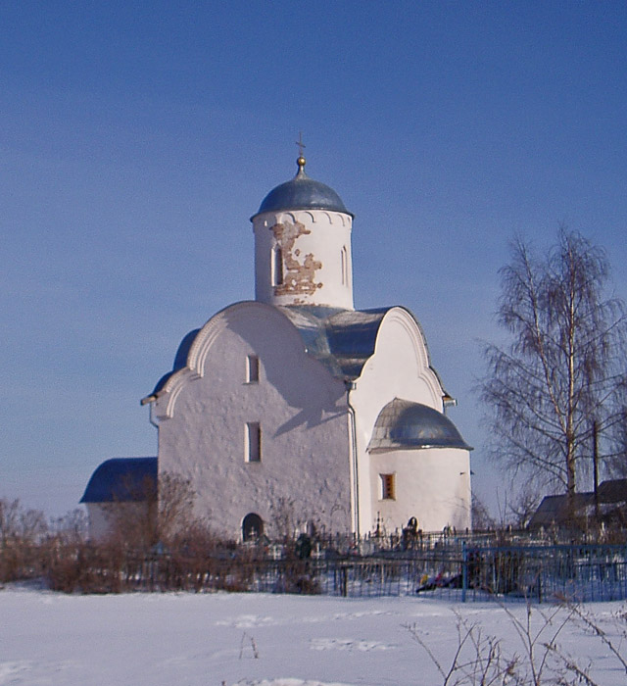
Новгородский тип кровли храма

